Slide 1

Tutorial de Enterprise Java Beans (EJB)

Slide 2
Plan
Introducción
Tipos de EJB
Tutorial para crear un Stateless Session Bean
Lista de correcciones y recomendaciones

Slide 3
Plan
Introducción
Definición de la plataforma EJB de JEE
Requerimientos de Instalación
Tipos de EJB
Tutorial para crear un Stateless Session Bean
Lista de recomendaciones

Slide 4
Introducción

Slide 5
Definición
EJB es una especificación desplegable para componentes del lado del servidor en Java
Un acuerdo entre componentes y servidores de aplicaciones (cualquier componente puede ejecutarse en cualquier aplicación)
Los componentes (enterprise beans) pueden ser implementados, importados y cargados en un servidor de aplicaciones
Alojamiento de desarrollo de aplicaciones distribuidas, seguras, robustas y escalables

Slide 6
Requerimientos
Ejecutar aplicaciones EJB requiere un servidor de aplicaciones (un contenedor EJB) como JBoss, Glassfish, Weblogic, Webshepre
Funciones de los contenedores EJB:
Gestión del ciclo de vida
Seguridad
Gestión de transacciones
Balanceo de carga
Mecanismo de Persistencia
Manejo de excepciones
Agrupación de objetos
Instalación del IDE Netbeans (https://netbeans.org/downloads/8.2/)
Nota: Asegurarse de descargar una versión con Java EE

Slide 7
Plan
Introducción
Definición de la plataforma EJB de JEE
Requerimientos de Instalación
Tipos de EJB
Entity Bean: Lógica de negocios
Session Bean: Lógica de los datos
Message-driven beans: Lógica de negocios con paso de mensajes
Tutorial para crear un Stateless Session Bean
Lista de recomendaciones

Slide 8
Tipos de Enterprise Java Beans
Session beans: Lógica de negocios que puede ser invocada por el cliente local, remoto o de servicios web, existen tres tipos:
Stateless Session Bean: No mantiene el estado de un cliente entre múltiples llamadas a métodos.
Stateful Session Bean: Un bean de sesión con estado mantiene el estado de un cliente en múltiples solicitudes.
Singleton Session Bean: Un bean de sesión singleton se instancia una vez por aplicación y existe para el ciclo de vida de la aplicación.

Slide 9
Tipos de Enterprise Java Beans
Entity beans: Encapsulan el estado que puede persistir en la base de datos, la clase de bean contiene lógica relacionada con los datos
Message-driven beans: Contiene la lógica de negocios, pero se invoca al pasar el mensaje

Slide 10
Plan
Introducción
Tipos de EJB
Entity Bean: Lógica de negocios
Session Bean: Lógica de los datos
Message-driven beans: Lógica de negocios con paso de mensajes
Tutorial para crear un Stateless Session Bean
Lista de correcciones y recomendaciones

Slide 11
Tutorial para crear un Stateless Session Bean
https://examples.javacodegeeks.com/enterprise-java/ejb3/ejb-tutorial-beginners-example/

Slide 12
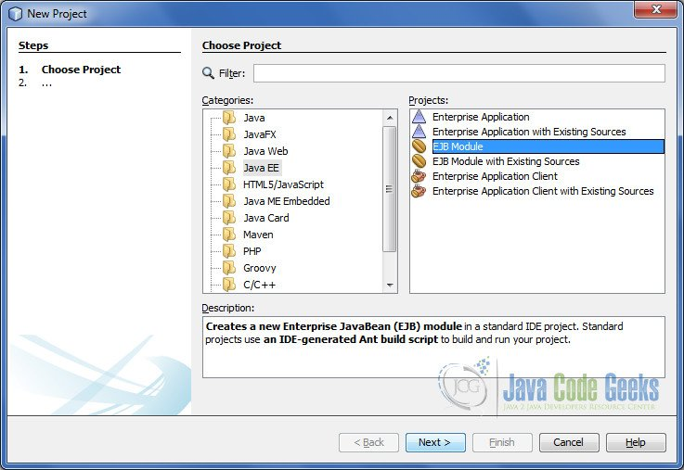
1. Crear módulo EJB:
1.1 Abrir NetBeans IDE, elegir File > New Project
1.2 En New Project expandir la categoría Java EE
y seleccionar EJB Module, dar clic en Next

Slide 13
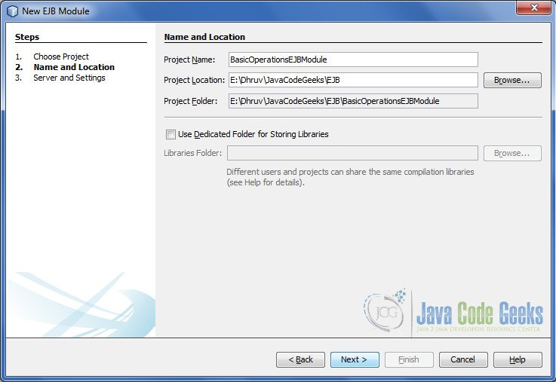
1. Crear módulo EJB:
1.3 Especificar el nombre del proyecto, en este caso BasicOperationsEJBModule y asignar una ubicación al proyecto, dar clic en siguiente

Slide 14
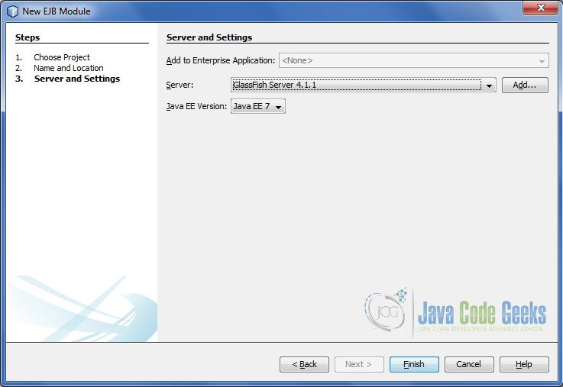
1. Crear módulo EJB:
1.4 Agregar el Servidor y seleccionar la versión de Java EE, hacer clic en finalizar

Slide 15
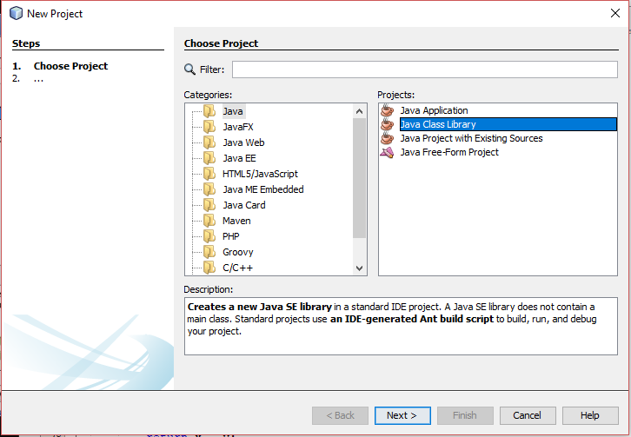
2. Crear un nuevo proyecto de clase de aplicación
2.1 Abrir NetBeans IDE, elegir File > New Project

Slide 16
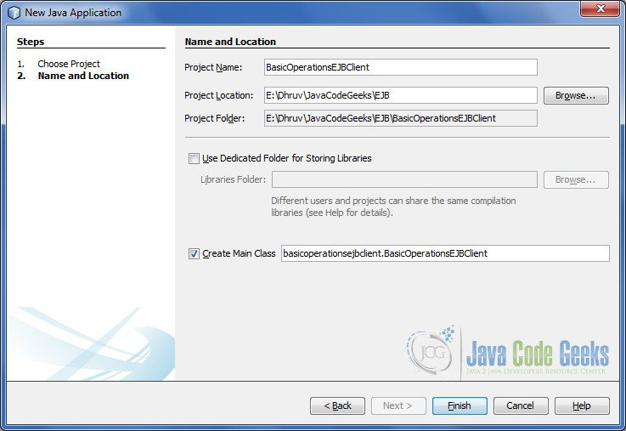
2. Crear un nuevo proyecto de clase de aplicación
2.2 En New Project expandir la categoría Java y seleccionar Java Class Library, dar clic en Next
2.3 Especificar el nombre del proyecto, en este caso BasicOperationsEJBClient, así como su ubicación, dar clic en Next

Slide 17
3. Crear módulo EJB (sin estado)
3.1 Dar clic derecho en BasicOperationsEJBModule elegir New > Other para abrir el asistente de New file
3.2 Seleccionar Session Bean en la categoría Enterprise JavaBean, hacer clic en Next

Slide 18
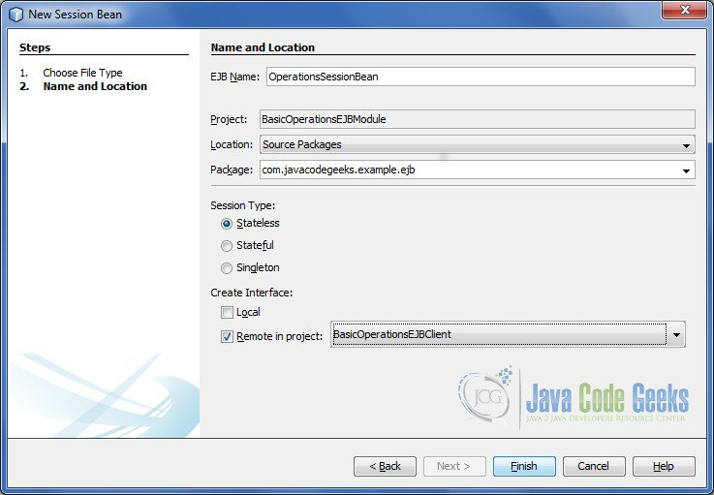
3. Crear módulo EJB (sin estado)
3.3 Dar un EJB Name en este caso OperationsSessionBean, dar un Package Name, para este proyecto com.javacodegeeks.example.ejb, en Session Type seleccionar Stateless, hacer clic en Finish

Slide 19
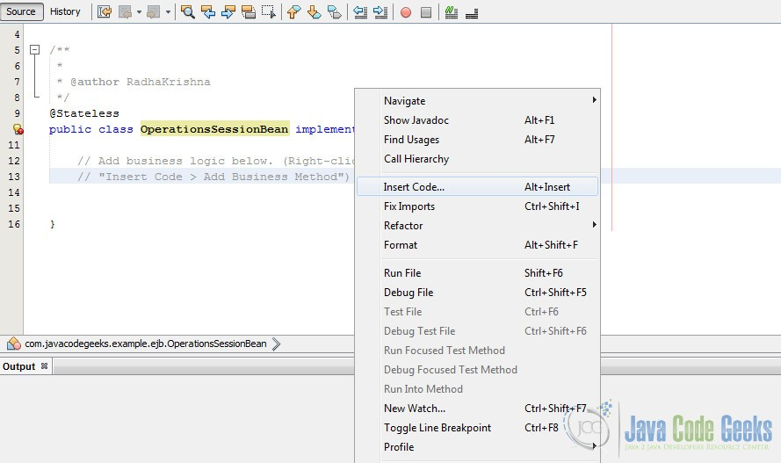
4. Añadir Business Method
4.1 Dar clic derecho en OperationsSessionBean elegir Insert Code

Slide 20
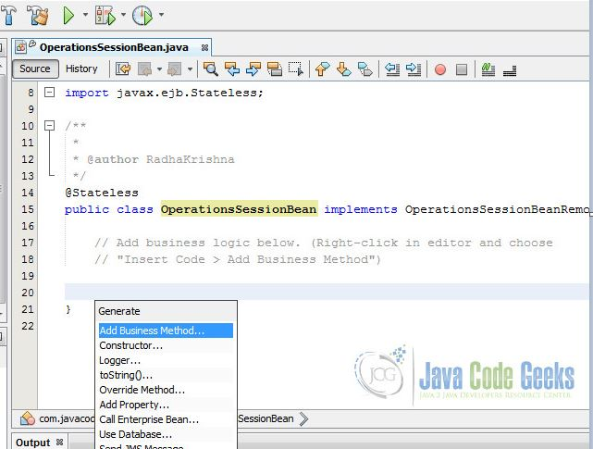
4. Añadir Business Method
4.2 Seleccionar add Busines Method

Slide 21
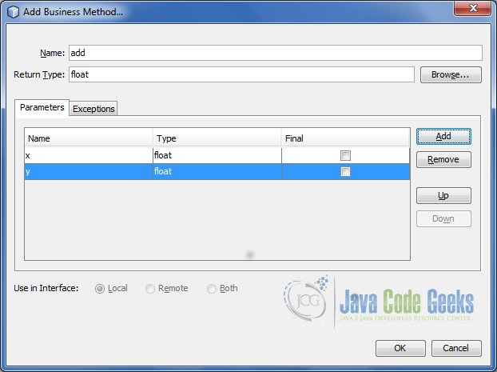
4. Añadir Business Method: add
4.3 Asignar en nombre add y en Return Type float, dar clic en Add, y añadir dos parámetros con “Name” x e y, en “Type” seccionar float para ambos

Slide 22
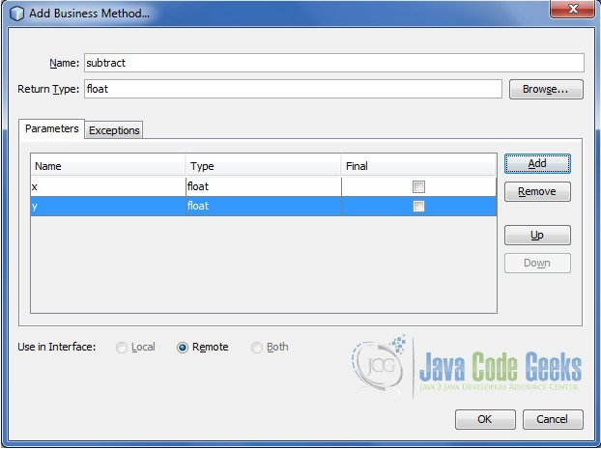
4. Añadir Business Method: substract
4.4 Del mismo modo crear los métodos substract, multiply y divide

Slide 23

4. Añadir Business Method: multiply
4.4 Del mismo modo crear los métodos substract, multiply y divide

Slide 24

4. Añadir Business Method: divide
4.4 Del mismo modo crear los métodos substract, multiply y divide

Slide 25
4. Añadir Business Method
Añadir lo siguiente en OperationsSessionBean.java
package com.javacodegeeks.example.ejb;
import javax.ejb.Stateless;
@Stateless
public class OperationsSessionBean implements OperationsSessionBeanRemote {
@Override
public float add(float x, float y) {
return x + y;
}
@Override
public float subtract(float x, float y) {
return x - y;
}
@Override
public float multiply(float x, float y) {
return x * y;
}
@Override
public float divide(float x, float y) {
return x / y;
}
}

Slide 26
5. Implementar el módulo EJB
Ahora se puede compilar e implementar el módulo EJB
5.1 Hacer clic derecho en el módulo BasicOperationsEJBModule
y seleccionar Deploy, así el IDE creará el módulo EJB y despegará el archivo JAR en el servidor.
5.2 En la ventana de Servicios, al expandir el nodo Aplications de GlassFish Server, se observará que BasicOperationsEJBModule se implementó.

Slide 27
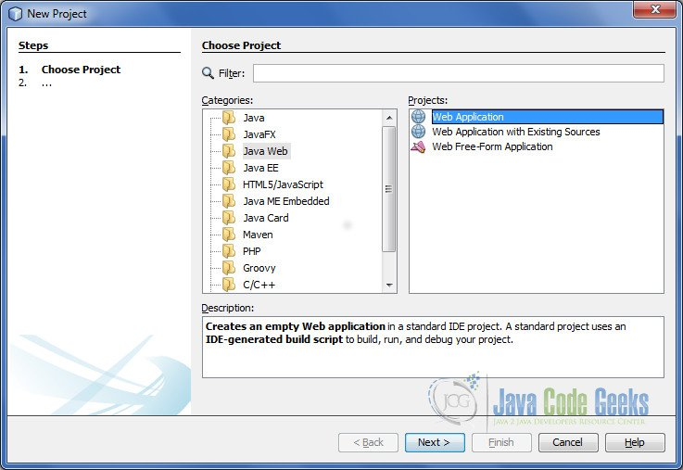
6. Crea un nuevo módulo web para probar EJB
6.1 Elegir File > New File, en New Project, expandir la categoría Java Web y seleccionar Web Aplication, hacer clic en Next

Slide 28
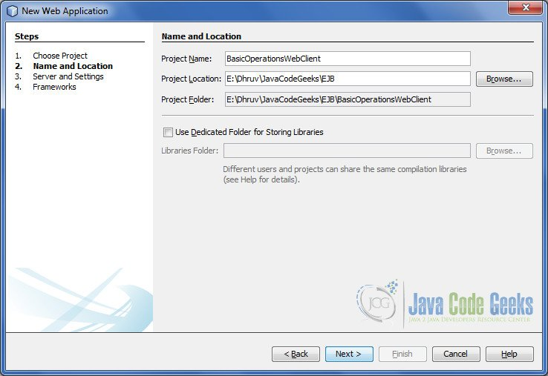
6. Crea un nuevo módulo web para probar EJB
6.2 Especificar en Nombre del proyecto, en este caso BasicOperationsWebClient, y la ubicación del mismo, hacer clic en Next

Slide 29
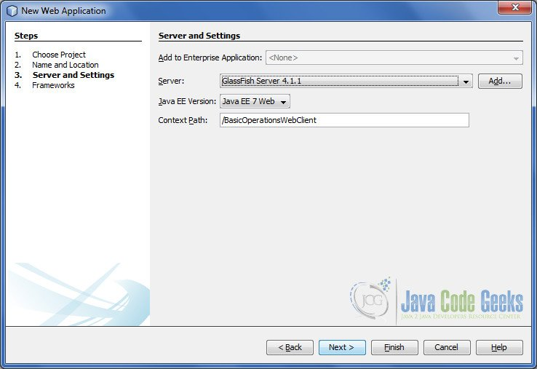
6. Crea un nuevo módulo web para probar EJB
6.3 Agregar el Servidor GlassFish Server y seleccionar la versión J7EE o posterior, clic en Finish

Slide 30
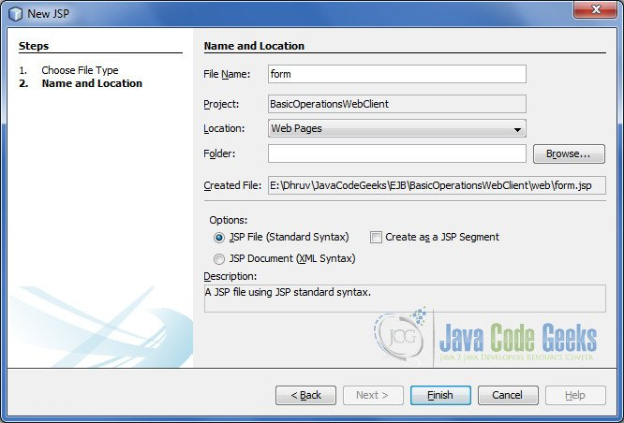
7. Crea un nuevo módulo web para probar EJB:
Se creará un JSP para probar las operaciones del usuario y obtener resultados
7.1 Hacer clic derecho en BasicOperationsWebClient, seleccionar File > New File.
7.2 En New File, expandir la categoría Web y seleccionar JPS, dar clic en Next. (El resultado se mostrará en Result.js)

Slide 31
7. Crea un nuevo módulo web para probar EJB:
Añadir lo siguiente en form.jsp
<html>
<head>
<title>Calculator</title>
</head>
<body bgcolor="lightgreen">
<h1>Basic Operations</h1>
<hr>
<form action="Result.jsp" method="POST">
<p>Enter first value:
<input type="text" name="num1" size="25"></p>
<br>
<p>Enter second value:
<input type="text" name="num2" size="25"></p>
<br>
<b>Select your choice:</b><br>
<input type="radio" name="group1" value ="add">Addition<br>
<input type="radio" name="group1" value ="sub">Subtraction<br>
<input type="radio" name="group1" value ="multi">Multiplication<br>
<input type="radio" name="group1" value ="div">Division<br>
<p>
<input type="submit" value="Submit">
<input type="reset" value="Reset">
</p>
</form>
</body>
</html>
</form>

Slide 32
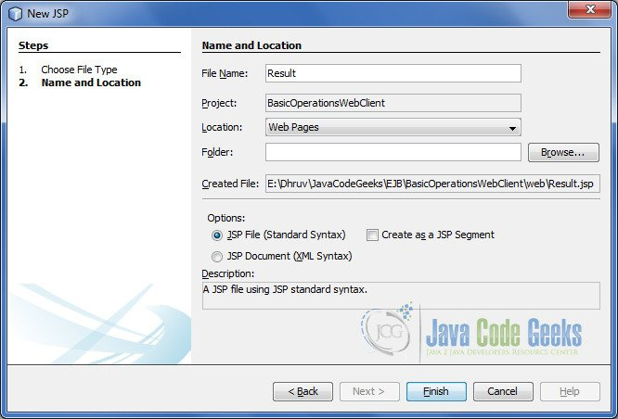
7. Crea un nuevo módulo web para probar EJB:
7.3 Hacer clic derecho en BasicOperationsWebClient nuevamente, seleccionar File > New File
7.4 Expandir la categoría Web y seccionar JSP, hacer clic en Next

Slide 33
7. Crea un nuevo módulo web para probar EJB:
Añadir lo siguiente en Result.jsp
<%@ page contentType="text/html; charset=UTF-8" %>
<%@ page import= "com.javacodegeeks.example.ejb.*, javax.naming.*"%>
<%!
private OperationsSessionBeanRemote ops = null;
float result = 0;
public void jspInit() {
try {
InitialContext ic = new InitialContext();
ops = (OperationsSessionBeanRemote)ic.lookup(OperationsSessionBeanRemote.class.getName());
System.out.println("Loaded Calculator Bean");
} catch (Exception ex) {
System.out.println("Error:"
+ ex.getMessage());
}
}
public void jspDestroy() {
ops = null;
}
%>

Slide 34
7. Crea un nuevo módulo web para probar EJB:
Añadir lo siguiente en Result.jsp
<%
try {
String s1 = request.getParameter("num1");
String s2 = request.getParameter("num2");
String s3 = request.getParameter("group1");
System.out.println(s3);
if (s1 != null && s2 != null) {
Float num1 = new Float(s1);
Float num2 = new Float(s2);
if (s3.equals("add")) {
result = ops.add(num1.floatValue(), num2.floatValue());
} else if (s3.equals("sub")) {
result = ops.subtract(num1.floatValue(), num2.floatValue());
} else if (s3.equals("multi")) {
result = ops.multiply(num1.floatValue(), num2.floatValue());
} else {
result = ops.divide(num1.floatValue(), num2.floatValue());
}
%>
<p>
<b>The result is:</b> <%= result%>
<p>
<%
}
}// end of try
catch (Exception e) {
e.printStackTrace();
//result = "Not valid";
}
%>

Slide 35
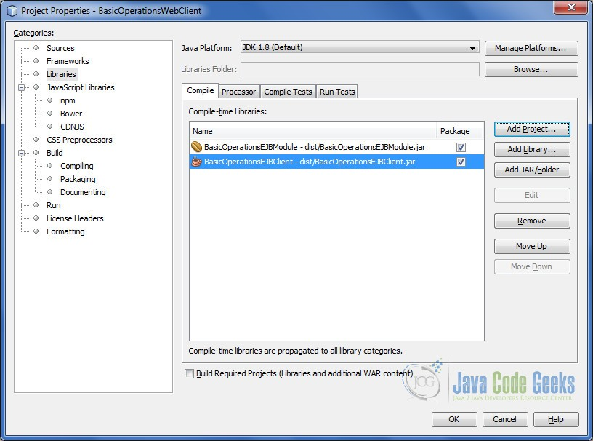
7. Crea un nuevo módulo web para probar EJB:
7.5 Dar clic derecho en BasicOperationsWebClient, y seleccionar Properties
7.6 En el menú seleccionar Libraries, y dar clic en Add Project, y añadir los proyectos. BasicOperationsEJBModule y BasicOperationsEJBClient, dar clic en ok

Slide 36
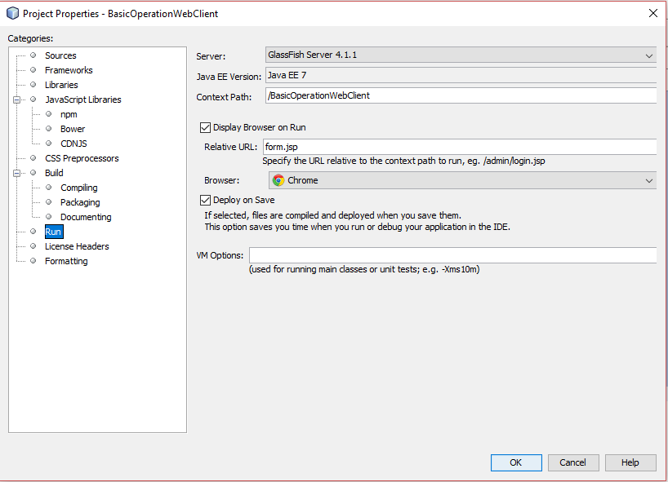
8. Ejecute el Proyecto
Establecer la URL relativa, compilar, implementar y ejecutar la aplicación desde la ventana de proyectos.
8.1 En la ventana de Projects hacer clic derecho en BasicOperationsWebClient, seleccionar Properties en panel de categories, seleccionar Run, en Relative URL escribir /form.jsp, dar clic en ok
Nota: Añadir el explorador de preferencia

Slide 37
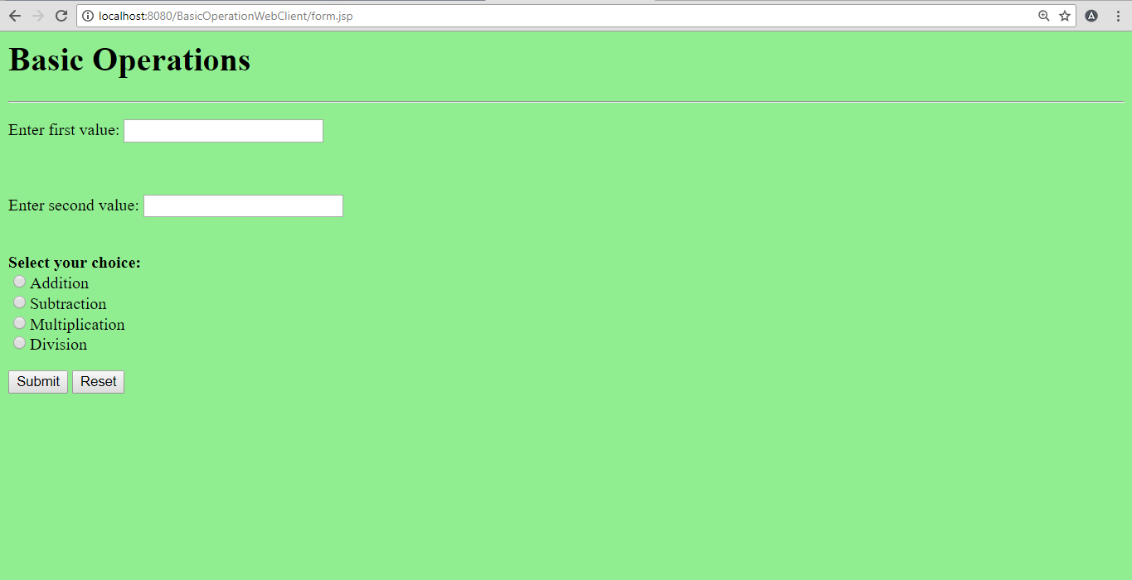
8. Ejecute el Proyecto
Se mostrará lo siguiente y la aplicación esta lista para ser utilizada

Slide 38
Plan
Introducción
Tipos de EJB
Tutorial para crear un Stateless Session Bean
Creación de un módulo EJB
Creación de un nuevo proyecto de clase de aplicación
Creación de un Bean de sesión
Agregación de un Bussines Method
Implementación del módulo EJB
Creación de un nuevo módulo web para probar EJB
Ejecución del proyecto
Lista de recomendaciones
Detener otros servidores
Problemas al ejecutar la aplicación
Errores en escritura de código

Slide 39
Lista de Recomendaciones

Slide 40
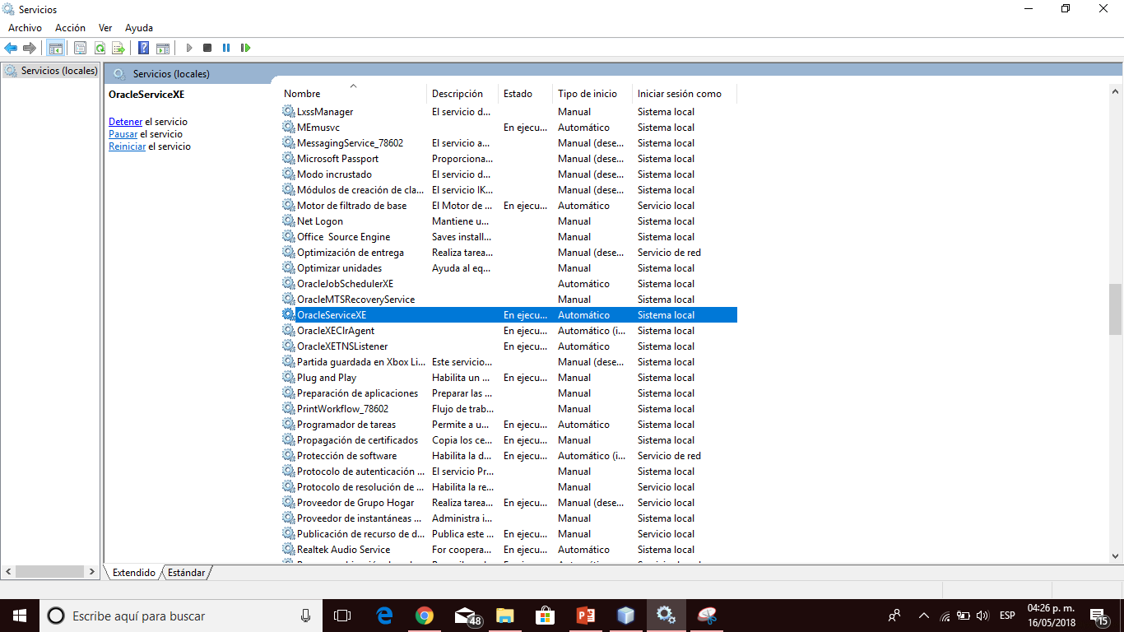
Detener otros servidores
En caso de tenerlos activos apagarlos para evitar interferencia con GlassFish Server, siguiendo estos pasos:
En el buscador de Windows escribir y seleccionar Servicios, ahí buscar que servidores están activos, dar clic en el servidor y en lateral dar clic en Detener el servicio.

Slide 41
Problemas al ejecutar la aplicación
Si al ejecutar el proyecto en el último paso no te manda al explorador directamente, hacerlo manualmente, escribir en el explorador lo siguiente: http://localhost:8080/BasicOperationWebClient/form.jsp

Slide 42
Errores en escritura de código
Asegurarse de escribir correctamente el nombre de métodos, variables, etcétera, ya que al ser llamados los métodos en otras clases y no coincidir, el proyecto no funcionaría correctamente

Slide 43
Plan
Introducción
Tipos de EJB
Bean de sesión: Tutorial
Lista de correcciones y recomendaciones:
Detener otros servidores
Problemas al ejecutar la aplicación
Errores en escritura de código

Slide 44


